Slide 1
💮
L-POINT
POINT
201310630 이준석
201510657 정선민
201515001 김승원
201610593 김진영

Slide 2
INDEX
01 주제 소개 02 사용한 분석 TOOL 설명
03 데이터 분석 결과
04 결과에 대한 마케팅적 제안 05 결론 및 정리
06 질의응답

Slide 3

001
주제 소개
L-POINT 고객의 사용 내역을 분석을 통하여
나이대별 고객에게 맞는 마케팅 전략 제시

Slide 4

001
분석의 방향성
어떤 품목이
많이
팔렸나
어떤 업종에서
많이
팔렸나
시간대별
월별
총
판매금액
품
목
별
업
종
별
총
매출액
총
매출액

Slide 5
002
협업 필터링 (Collaborative Filtering)
많은 사용자들로부터 얻은 기호정보(taste information)에 따라 사용자들의 관심사들을 자동적으로 예측하게 해주는 방법
고객들의 선호도와 관심 표현을 바탕으로 선호도, 관심에서 비슷한 패턴을 가진 고객들을 식별해 내는 기법
즉 특정 사용자의 정보 뿐만 아니라 많은 사용자들로부터 수집한 정보를 사용함

Slide 6
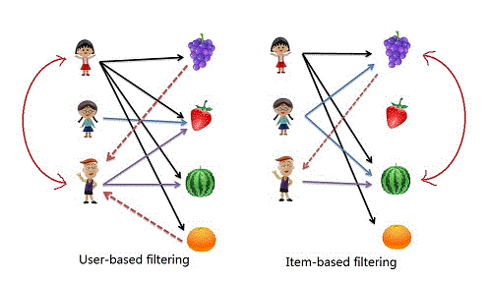
002
협업 필터링 (Collaborative Filtering)
(1) 나와 가장 유사한 성향을 지닌 사람을 기반으로 그 사람이 들은 아이템을 추천해주는 것
(2) 내가 선호하는 아이템을 기반으로 가장 유사한 성향의 아이템을 추천해주는 것

Slide 7




002
협업 필터링 (Collaborative Filtering)
비슷한 취향을 가진 고객들에게 서로 아직 구매하지 않은 상품들은 교차 추천하거나 고객의 취향이나 생활 형태에 따라 관련 상품을 추천하는 형태의 서비스를 제공
사용자들의 과거의 경향이 미래에서도 그대로 유지 될 것이라는 전제

Slide 8



002
보통 2가지 단계로 운영됨.
1. 기존의 어느 정도 예측이 가능한 고객들과 비슷한 패턴을 가진 고객들을 찾는다.
2. 기존 고객들의 행동을 예측하기 위해 첫 번째 단계에서 찾은 비슷하다고 생각된 고객들의 행동을 수치화하여 사용한다.
협업 필터링 (Collaborative Filtering)

Slide 9
002 종류
능동적 필터링, 수동적 필터링
능동적 필터링
비슷한 관심사를 가진 동료, 친구 등의 사람들이 상품 등을 평가하고 또한 웹에서 이런 정보들을 공유하는 것.
수동적 필터링
웹 브라우저를 통해 사람들의 행동을 추적하고(following) 사용자들의 기호도를 찾아내는 것. 단순 스캔인지 정독인지 분석하기 위해 시간도 함께 분석함.
사람들이 직접 그 문제를 고려하여 정보를 공급하기 때문에 신뢰성 있는 정보를 통해 근거있는 설명을 제시할 수 있다는 장점.

Slide 10
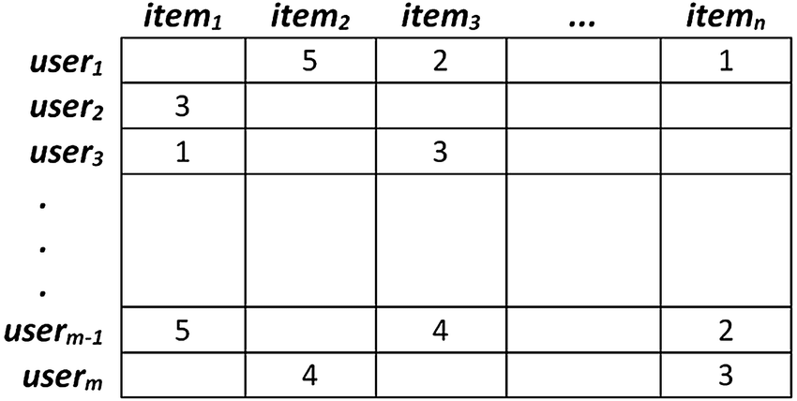
002 종류
아이템 기반 협업 필터링
아마존에서 사용해 유명해짐
1. 아이템 간의 상관관계를 결정하는 아이템 매트릭스(item-item matrix)를 만든다.
2. 매트릭스를 사용하여 최신 사용자의 데이터를 기반으로 그 사용자의 기호를 유추한다.
고객이 선호도를 입력한 기존의 상품들과 예측하고자 하는 상품과의 유사도를 계산하여 고객의 선호도를 예측하는 방법

Slide 11
002
그래도 그냥 한번 만들어 봄
PICK ME
UP!
▶
픽미픽미
픽미픽미
픽미픽미
픽미픽미
업!
업!

Slide 12
001
프로듀스101이 딱히 좋은 건 아님
413선거 투표합시다
선거와 국민투표의 공정한 관리 및 정당에 관한 사무를 처리하기 위하여 선거관리위원회를 둔다. 모든 국민은 신체의 자유를 가진다.
누구든지 법률에 의하지 아니하고는 체포·구속·압수·수색 또는 심문을 받지 아니하며, 법률과 적법한 절차에 의하지 아니하고는 처벌·보안처분 또는 강제노역을 받지 아니한다.

Slide 13


Slide 14
💮
THANK
YOU

Slide 15
💮
THANK
YOU

